Slide 1
2.1、ARM是RISC机，请说明体系结构方面的RISC特点：
指令：常用、定长、寻址方式规整、LOAD/STORE
流水线：
通用寄存器：
2.2、ARM9使用ARM/THUMB两种指令集的目的是什么？为此要解决什么问题，解决思路是什么？
解决思路：
编程：CODE32/CODE16、BX
取指：两种操作状态
执行：解码THUMB指令、复用译码、执行部件
Notes:
2.2 含义——为什么设置两种状态

Slide 2
2.3、哈佛体系结构含义、目的
2.4、7个基本工作模式的含义、切换方法、各寄存器作用：
含义：
切换方法：寄存器共用情况、
Mode_USR EQU 0x10 ;
MSR CPSR_c, #Mode_USR
各种异常
各寄存器作用：R15(PC)、R14(LR)、R13(SP)、CPSR等
Notes:
2.4 与X86的区别

Slide 3
2.5、异常：
响应流程：断点值是多少？保存在哪里？中断服务程序入口地址如何获取？
在异常处理 结束时如何实现返回：
Notes:
2.4 与X86的区别

Slide 4
3.1、ARM指令语法，即下面的3.2、3.3
3.2、第2源操作数的语法
(1)立即数型——#immed_8r： 要求
(2)寄存器移位型——{Rm{, <shift>}}
3.3、如果立即数型无法满足要求，两种解决办法，第二种办法的实现原理
3.4、寻址方式：在具体的代码中考察
基址变址寻址的4种形式
多寄存器寻址的4种形式
堆栈寻址的4种形式
相对寻址：注意偏移量位数

Slide 5
3.5、常用指令（除红字外不直接考，而是为了3.7）
转移指令：B、 BL、BX、BLX
长跳转：
Load/Store指令：含LDR/STR、 LDM/ STM、SWP
杂项指令：MOV、CMP、TEST、BIC、 MRS/MSR（工作模式切换、FIQ/IRQ中断允许/禁止）
3.6、常用伪指令（除红字外不直接考，而是为了3.7）
EQU
GBLS、SETS (字符串)
DCB、DCW、DCD、 SPACE、 LTORG
AREA
LDR

Slide 6
3.7、LDR伪指令如何汇编？能看懂机器指令
常用指令、伪指令（特别是LDR）汇编后的机器指令情况（包括偏移地址解释等）
3.8、阅读汇编程序段：如第3章最后的ARM汇编程序实例、3.4节的SWI中断例程、6.3节的S3C2440X外部中断服务程序框架等

Slide 7

执行指令“SWP R0, R1, [R2]”的效果是什么？该指令的主要特点是什么？主要的应用是什么？
ARM9的指令中，当第二源操作数是立即数时，有什么要求？如果不能满足要求，有哪些解决办法？
e表示无条件，a是B指令的操作码，该指令的执行效果是什么？

Slide 8
ARM9采用小端方式，执行指令序列“MOV SP, #0X400”、“STMEA SP!, {R0-R3}”后，请说明堆栈的情况，应说明每个寄存器的每个字节的存放地址，SP的值，以及堆栈的类型，必要时可画图说明。
设R0中存放一个内存单元的地址，现将地址为R0－4的内存单元中内容读出到R1中，且不修改R0的值，请写出该汇编指令，并说明所采用的寻址方式。如果寻址方式包括几种类型，应进一步说明属于哪种类型。
LDR R1,[R0,#-4] ;前变址
MOV R2,#-4
LDR R1,[R0,R2] ;零偏移
Notes:
LDR R1,[R0,#-4] 或 MOV R2,#-4 LDR R1,[R0,R2];
死循环

Slide 9
哪些指令使用相对寻址，试举出两个例子，并说明相对偏移量的位数及范围。
B、BL等指令转移范围为多大？如果想BL指令调用一个子程序，但超出了转移范围，如何解决？试举出两种办法。
Notes:
先保存断点，再修改pc值

Slide 10
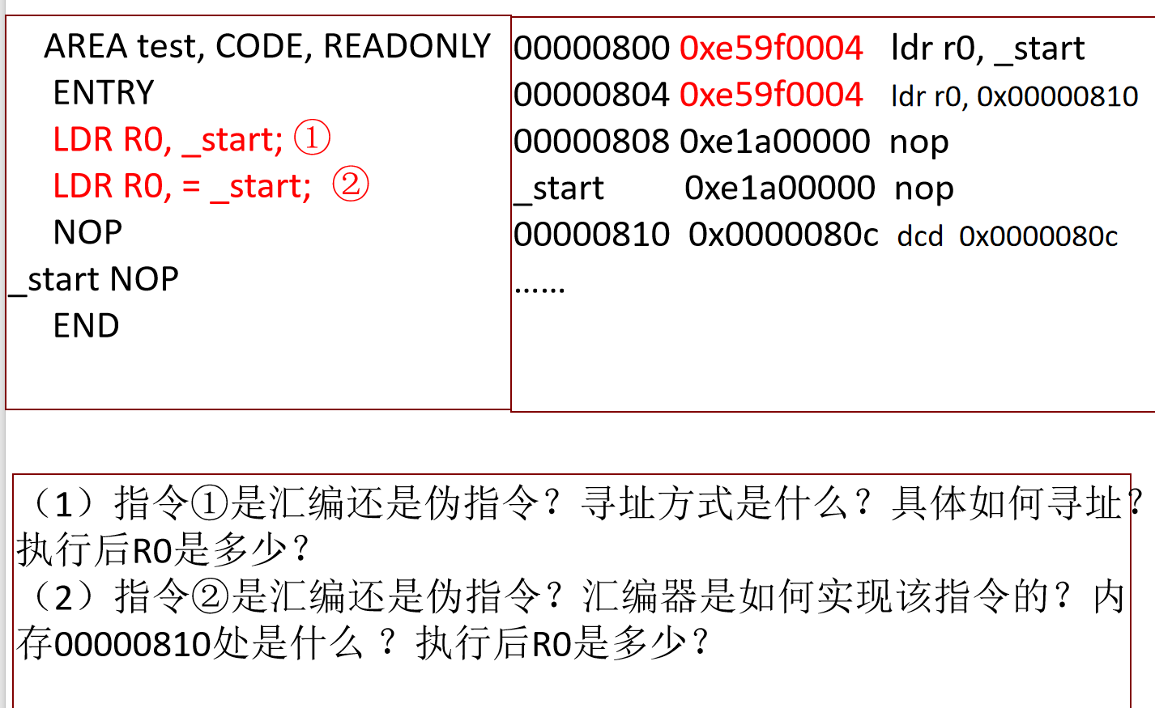
AREA test, CODE, READONLY
ENTRY
LDR R0, _start; ①
LDR R0, = _start; ②
NOP
_start NOP
END
00000800 0xe59f0004 ldr r0, _start
00000804 0xe59f0004 ldr r0, 0x00000810
00000808 0xe1a00000 nop
_start 0xe1a00000 nop
00000810 0x0000080c dcd 0x0000080c
……
（1）指令①是汇编还是伪指令？寻址方式是什么？具体如何寻址？执行后R0是多少？
（2）指令②是汇编还是伪指令？汇编器是如何实现该指令的？内存00000810处是什么 ？执行后R0是多少？
Notes:
相对寻址，相对位移量12位有符号数

Slide 11
4.1、映像文件组织、ROBase、RWBase含义
以4.2节程序框架为例
以6.3节中断程序框架为例

Slide 12
AREA MyCode, CODE, READONLY
ENTRY ;指定汇编程序的入口点
LDR R0,=0x53002345 ;关闭看门狗
LDR R1,=0x0
STR R1,[R0] ;红字汇编指令，其它伪指令
LDR R2,=Str1
LDR R3,=Str2
LDR R5,=DateSpace
B .
AREA MyROData, DATA, READONLY, ALIGN=6
Str1 DCB "This is my ROData."
AREA MyRWData0, DATA, READWRITE,ALIGN=7
Str2 DCB "This is my RWData0."
AREA MyRWData1, DATA, READWRITE, ALIGN=4
DateSpace SPACE 40
END ;汇编程序结束标识

Slide 13
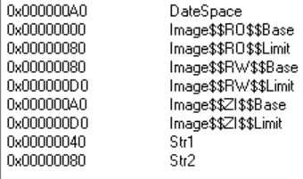
1、 ROBase=0，RWBase缺省。 7条指令，其中5条伪指令，但汇编后仍7条，占28字节，因此地址为0-1BH。代码段结束后有文字池，文字池以32字节为单位。
2、RO还有一个数据段， ALIGN=6，只能从地址后6位为0处开始，即40H开始，19个字符(含空字符)，到52H。又由于ALIGN=6，该段长度为64整数倍，即64字节。
Notes:
链接器符号常量，表示各段地址应该是多少
最后一个段不写 NOINIT，则当成RW段，写了 NOINIT，则是zi段。两种情况这个段都可以当做堆栈

Slide 14
3、RW的 ALIGN=5，后面至少5个0，所以从80H开始。19个字符(含空字符) ，到93H。又由于ALIGN=5，该段长度为32整数倍，即32字节。到9FH为止。
4. Zi段ALIGN=4，从A0开始，到C7，因16字节对齐，到CFH结束

Slide 15
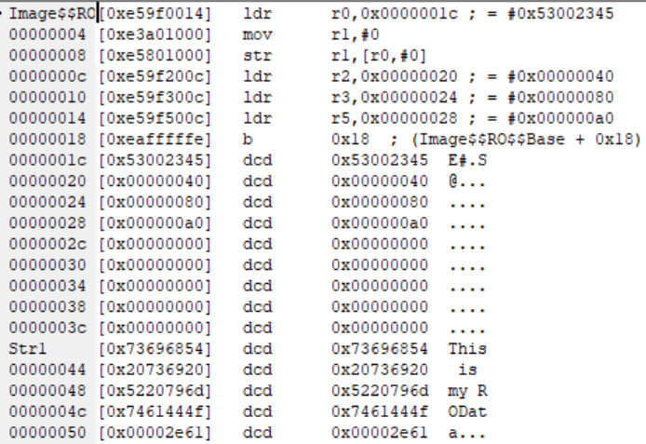
Notes:
文字池最后实际是因对齐而空的一个字

Slide 16
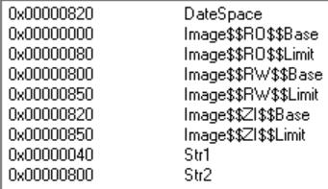
若ROBase=0， RWBase=0X800，符号常量Str2发生变化，但反编译结果中，Str2地址仍为80H，如何解释？

Slide 17
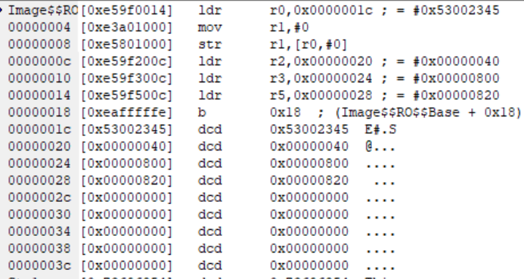
编译、链接确实根据RWBase设置进行，但观察内存情况，RW段仍从80H开始。ADS反映的是将FLASH前4KB直接装入主存的情况

Slide 18
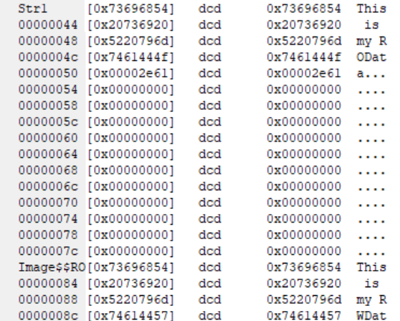

Slide 19
4.2、ATPCS
（1）c调用汇编：见例2
c使用extern关键词声明要调用的汇编程序，并且把该汇编程序声明为c的函数原型
c调用时，实参传给R0～R3
被调汇编程序使用EXPORT声明
被调汇编执行时从R0～R3取参数，执行结束时将结果放在R0～R1，由c程序取走。该程序最后要有返回语句

Slide 20
（2）汇编调用c函数：见例3
定义c函数
汇编程序使用IMPORT+函数名进行声明
汇编程序将实参放到R0～R3中
汇编程序用调用：BL 函数名 {参数表}
被调c执行前，先从R0～R3取实参，付给形参，然后执行，将结果放在R0～R1。
返回汇编程序后，从R0～R1取结果

Slide 21
C的函数X调用汇编A, 传整型参数，汇编A又调用C的函数Y
C程序
汇编程序
extern int A(int arg);
AREA A CODE, READONLY
A STMFD SP!, {LR}
//从R0取参数，并处理
……
IMPORT Y
int Y(int arg)
{…}
EXPORT A
void X(){
printf(“%d”, A(3));
}
//结果放在R0
BL Y
……
//结果放在r0，返回给X函数
LDMFD SP!, {PC} //子程序返回
END
Notes:
对S3C2440编程时没有main函数，而是复位中断程序 extern int A(int arg); 一般规范的做法是放在头文件，此处include头文件
汇编最后两条语句可以缩写为ldmfd sp!, {PC}，但如果中间无子程序调用，也只用 mov pc, lr

Slide 22
4.2、ATPCS
（3）掌握结构体参数、指针参数的传递方法
举例：C程序传结构体变量地址给汇编，结构体变量给出了一个char数组的长度及起始地址，汇编将char数组累加后结果传回

Slide 23
C程序
汇编程序
struct data{
int n; //char数组长度
char* s; //数组起始地址
};
AREA ASMF CODE, READONLY
EXPORT SUM
ENTRY
SUM STMFD SP!, {R4,R5}
LDR R1, [R0]
LDR R5,[R0, #4]
MOV R0,#0
LOOP LDRB R4,[R5],#1
ADD R0, R0,R4
SUBS R1,R1, #1
BNE LOOP
LDMFD SP!, {R4,R5}
MOV PC,LR
END
extern int SUM(struct data* r);
int main(){
char array[10]={...};
struct data a;
a.n=10;
a.s=array;
printf(“result is %d”, SUM(&a));
return 0;
}

Slide 24
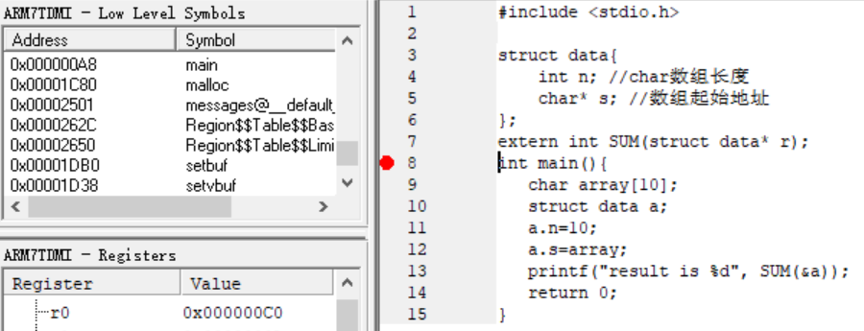
装入image文件
为什么main的地址不是0？

Slide 25
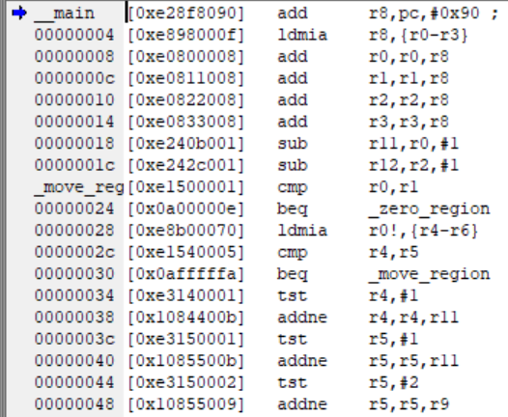
先执行_main，完成各种初始化。

Slide 26
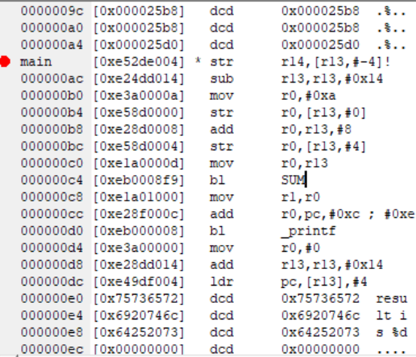
然后执行main
Notes:
堆栈从高地址到地址先放断点，然后数组，然后结构体变量，结构体起始地址正好是栈顶（sp的值），所以有mov r0，r13

Slide 27
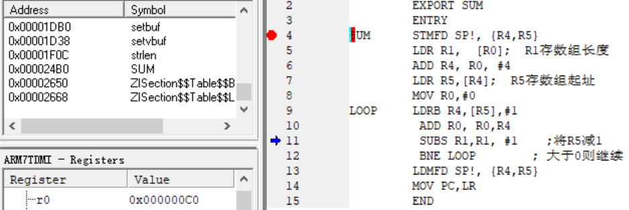
在SUM处设断点

Slide 28
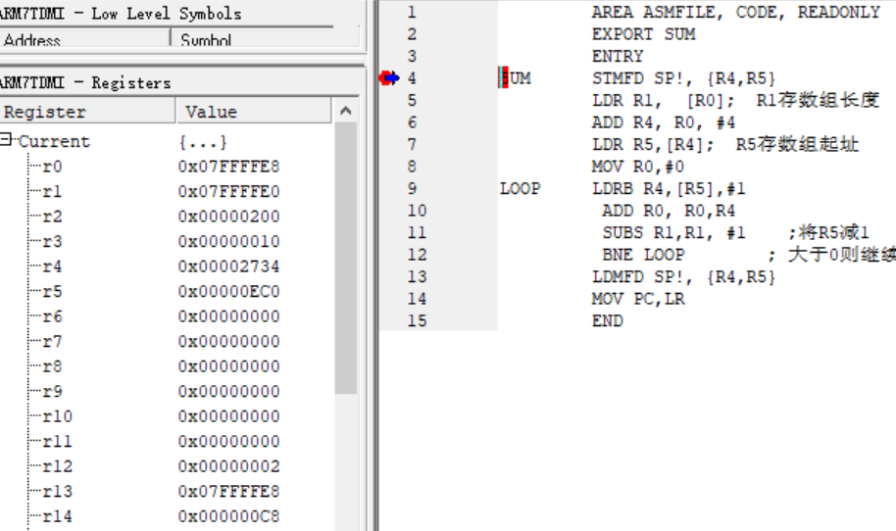
连续执行到SUM断点处：SP=7FFFFE8
要保存R4=2734,R5=EC0，而R0=R13=7FFFFE8

Slide 29
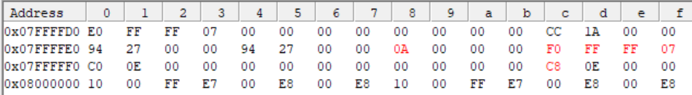
R0=7FFFFE8，存放结构体变量地址，char数组地址为07FFFFF0
问题：为什么SP与R0相等？

Slide 30
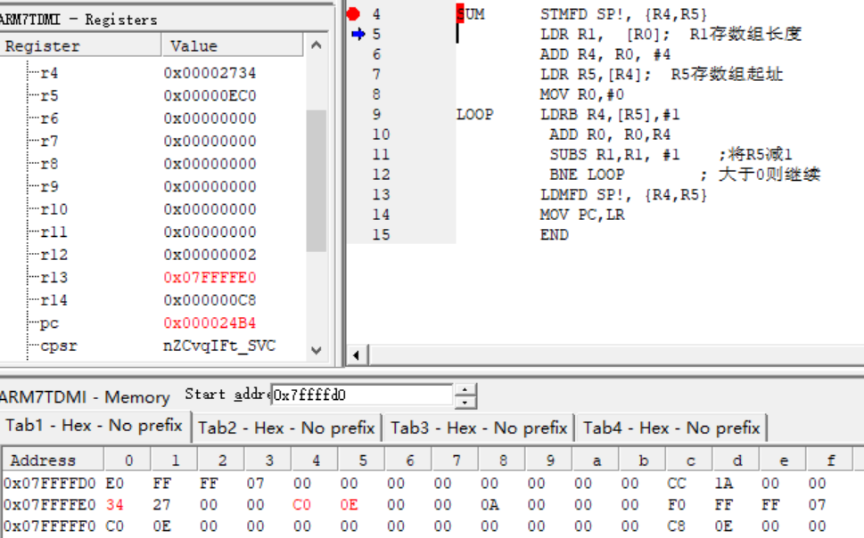
保存R4、R5到堆栈

Slide 31
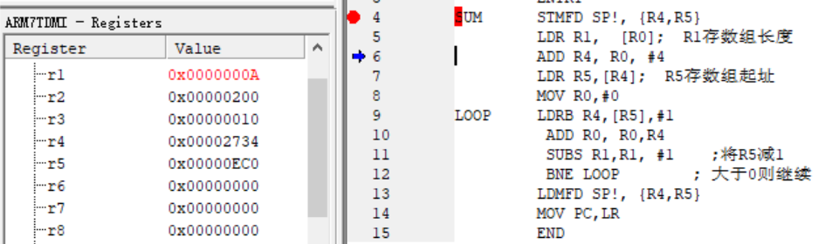
R1读入10

Slide 32
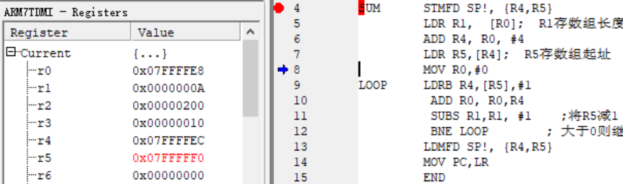
R5读入char数组起始地址

Slide 33
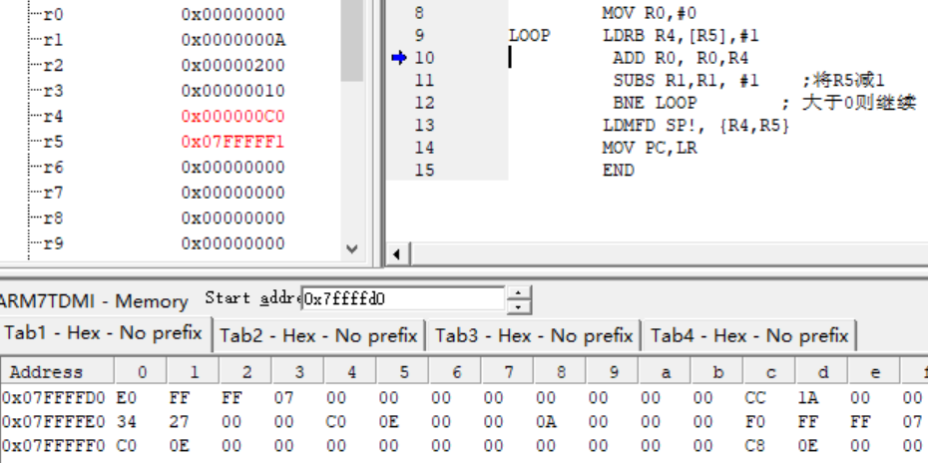
R0=0，并读入第一个字符到R4，R5自动加1——后增

Slide 34
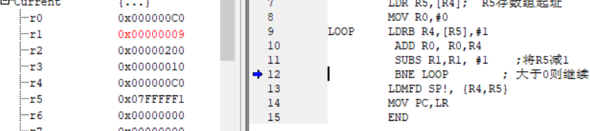
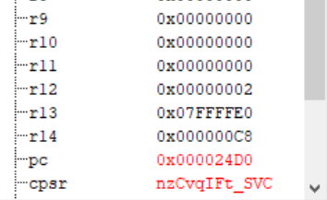
R1减1，ZF=0，所以跳转

Slide 35
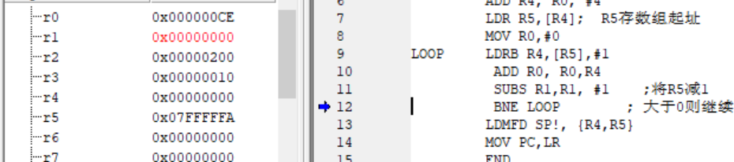
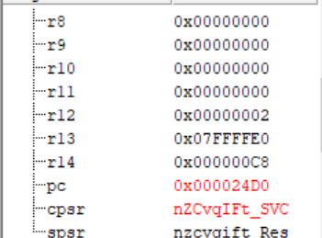
最后R1=0，ZF=1，不跳转，R0为累加结果

Slide 36
5.1、S3C2440是什么芯片？
5.2、S3C2440的最小系统什么含义？通常包括哪些部分的设计？各部分作用是什么？重点是主存设计的5.3、5.4
5.3、S3C2440的存储空间为什么按Bank组织？nGCS[0:7]、 nWBE[3:0]信号的作用、如何产生的？为什么连接存储器时只有27根地址ADDR[0:26]？
5.4、不同类型、字长存储芯片的连接、IO接口芯片的连接
5.5、S3C2440的两种启动方式。如果采用NOR Flash启动， NOR Flash的应该位于哪个Bank？
5.6、NAND Flash的特点是什么？
S3C2440是如何支持NAND Flash？（1）连接；（2）自引导+Steppingstone
NAND Flash自引导的原理
5.7、BOOTLOADER是什么？什么情况用？
Notes:
5.6、内部有NAND Flash控制器；自启动机制
5.7、即便是使用NOR Flash，也可能使用BOOTLOADER，比如Flash中一个数据段（RW），其RWBASE设置在其它BANK

Slide 37
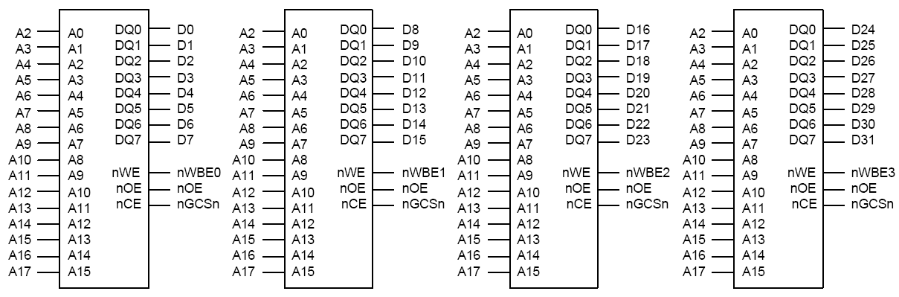
用4片SRAM或ROM-NOR FLASH为S3C2440设计主存其中nGCSn改为nGCS1。已知S3C2440的地址总线为A26-0，数据总线为D31-0，控制总线有nWE、nOE、nWBE[3:0]、nGCS[7:0]等，且每个BANK为128MB
Notes:
BANK1开始地址为0x08000000

Slide 38
（1）芯片容量？
（2）为什么用4片8位芯片，而不是32位芯片？
（3）说明连接特点。
（4）如何编程读写1个字、1个半字或1个字节？
（5）读操作的情况又如何？
Notes:
BANK1开始地址为0x08000000

Slide 39
如果用2片SRAM或ROM-NOR FLASH，如何编程访问一个半字？能否访问任意一个字节？

Slide 40
写出连续写入两个半字的代码，并说明执行过程。
MOV R0, #0x08000000
MOV R1,#0x00001234
MOV R2,#0x00005678
STRH R1, [R0], #2
STRH R2, [R0]
Notes:
1、如果一个Bank在初始化时被配置为32位：对于STR，cpu产生四个选体信号，并将地址（无论是否字地址）送上地址线。对于STRH，则根据地址A0决定产生哪两个选体信号。同样，对于STRB，根据地址最低两位A1A0决定产生哪个选体信号。
所以，对于4片构成的32位存储器（地址线A2接芯片A0），访问字用STR，地址应为字地址，才能正确访问一个字。访问半字用STRH，必须给出半字地址（A0=0），访问一个字节用STRB，给出任意地址都可以。
写操作时，无论LDR、LDRH、LDRB，4个WBE都无效，但OE有效，所以4个芯片同时读，最终由CPU舍弃多余的。
2、对于2片构成的16位存储器（地址线A1接芯片A0），需要初始化时配置该bank为16位。如果不做配置，当用STRH访问时，若地址A1A0=00时没问题，但当地址A1A0=10时，产生的是WBE3:2，导致无法访问。一旦配置为16位，CPU知道存储器接在D15-D0上，故总是产生WBE1:0。此时用STR或STRH效果一样，只要地址最低位为0，则产生WBE1:0，因此可正确写入半字。
使用STRB访问一个字节时，同样因为有上述16位配置，CPU根据地址A0=0时产生WBE0，当A0=1时产生WBE1。

Slide 41
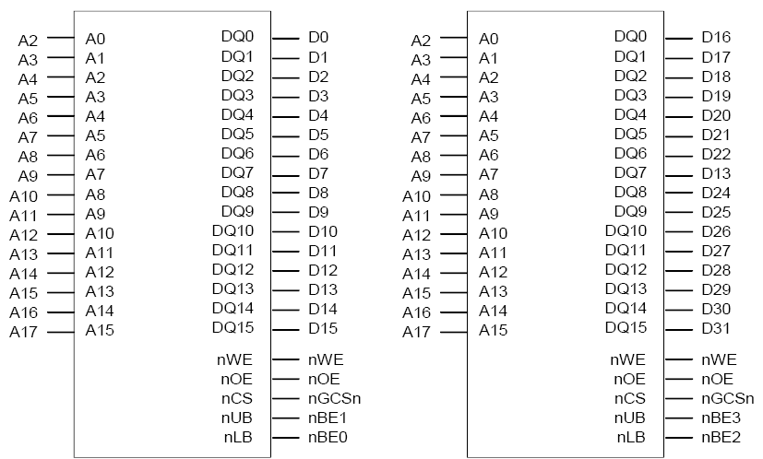
利用2块16位NOR Flash芯片扩展32位ROM存储器
Notes:
对于sram，没有UB/LB引脚，因此按之前的图中解法。这种情况只能用WBE，不能用BE。写时用WBE做写信号，可以选择字节、半字、字。读时WBE无效，OE有效，只能读一个字。 对于NOR，有UB/LB引脚，因此用BE接UB/LB引脚，WE、OE分别接写、读引脚。WE有效表示写，此时BE相当于WBE，用于选择字节、半字、字。OE有效时读，BE全有效，只能读一个字。

Slide 42
利用1块16位NOR Flash芯片扩展16位ROM存储器
Notes:
1、因为这种芯片多了个UB/LB引脚，故用BE做UB/LB，不像之前用WBE接写信号
2、对于前面4块8位NOR Flash的例子，能不能将WBE改为BE：可以，写时BE与WBE等价，读时都有效
2、本页能不能将nBE改为WBE：写操作时WE有效，nBE与nWBE等价，可选择高低字节，可以；读操作时，OE有效，但WBE无效，则无法读出数据。注意：此图的接法，读操作时BE0、BE1都有效，由微处理器丢弃一个。但写操作时，如果WBE0有效，WBE1无效，则可以只写一个字节
注意：该Bank应配置为16位总线宽度，否则给出....10地址时会从D31-16传输数据。

Slide 43
6.1、S3C2440的GPIO是什么？如何使用？
6.2、S3C2440的UART是什么？如何使用？
6.3、S3C2440的Watchdog是什么？如何使用？
6.4、SWI中断程序的处理流程及代码*
6.5、包括外部中断服务程序的程序框架
中断向量表：…
复位异常处理程序：…，关于外部中断的部分
外部中断服务程序：
查询32路中断，设置32路中断散转表
每个散转程序进一步查询，并处理
Notes:
*见第3章SWI指令及第6章第三节

Slide 44
关于GPIO组F（8位的输入/输出端口）的使用，有以下代码：
#define rGPFCON (*(volatile unsigned *)0x56000050) //GPIO组F的控制寄存器 ①
#define rGPFDAT (*(volatile unsigned *)0x56000054) //GPIO组F的数据寄存器
#define rGPFUP (*(volatile unsigned *)0x56000058) //GPIO组F的上拉寄存器
void port_init(void) {
rGPFCON = 0x5555; //②
rGPFUP = 0xff; // 不上拉
}

Slide 45
void func(void) {
int i, j, nOut=0xFF;
for (i=0;i<1000;i++) {
rGPFDAT=nOut & 0xF0;
for(j=0;j<100000;j++); //延时
rGPFDAT=nOut
for(j=0;j<100000;j++); }
}

Slide 46
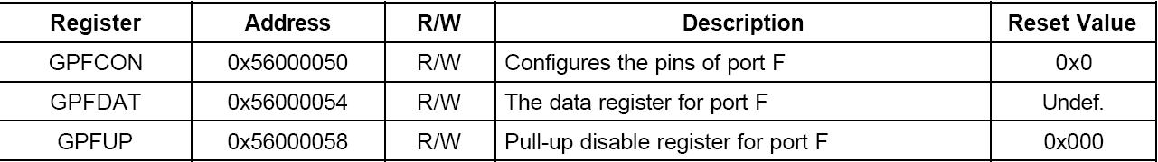

Slide 47
请回答问题：
（1）GPIO是什么？
（2）语句①将rGPFCON定义为“(*(volatile unsigned *)0x56000050)”，解释其含义，特别要先说明“volatile”、“unsigned”和两个“*”的含义是什么?
（3）写出语句②的作用是什么？如果改为汇编代码，应该怎么写？
（4）函数func的作用是什么？
（5）总结S3C2440中GPIO的一般使用方法。

